Slide 1
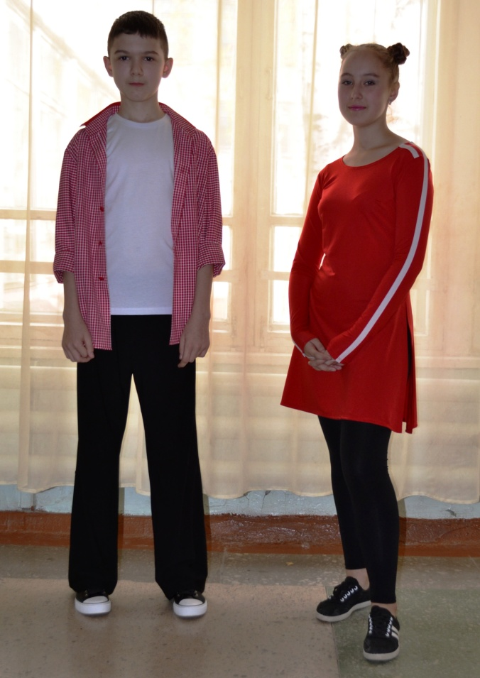
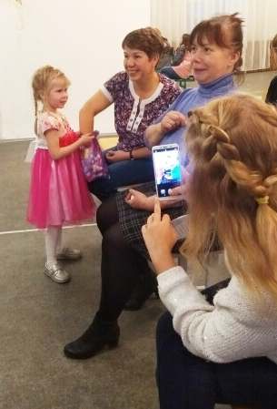
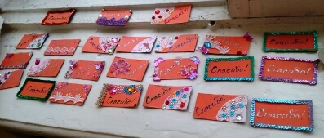
На празднике
в
«Гармонии»
Дуэт «Марина и Максим»
Подарки
для
бабушек

